Slide 1

Resumen: Aspectos Esenciales

Slide 2
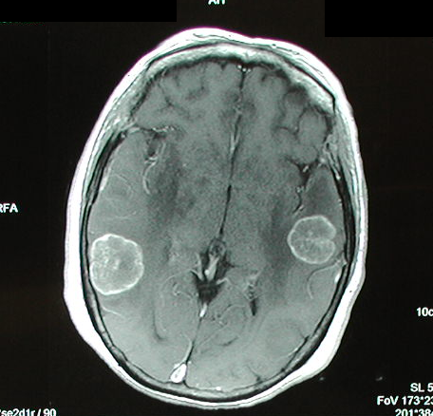
Resumen: Aspectos Esenciales
Adultos:
Tumor intracraneal + frecuente: Metástasis
Tumor 1º maligno + frecuente: Astrocitomas (Glioblastoma)
Localización + frecuente: Supratentorial (80%)

Slide 3
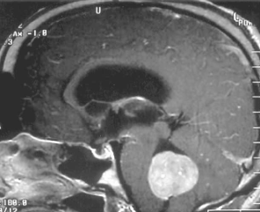

Resumen: Aspectos Esenciales
Niños:
Neoplasia + frecuente en niños: Leucemia.
  2º lugar: Tumores cerebrales
  Tumor cerebral ben. + frecuente: Astrocitoma pilocítico
  Tumor cerebral maligno + frecuente: Meduloblastoma
Localización + frecuente: Infratentorial > Supratentorial

Slide 4
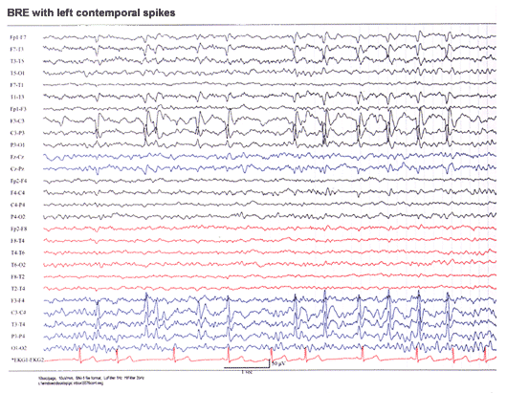

Resumen: Aspectos Esenciales
Epilepsia:
Tumores cerebrales = causa + frecuente de epilepsia entre 35 - 50 años
Los + epileptógenos:
  Oligodendrogliomas
  Astrocitomas bajo grado hemisféricos
  Gangliocitomas
  Metástasis cerebral

Slide 5
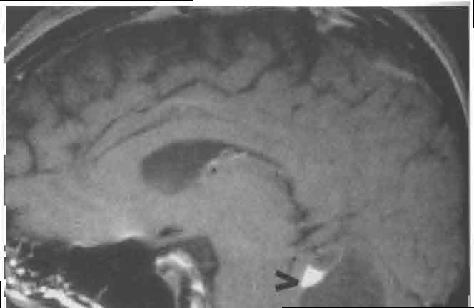
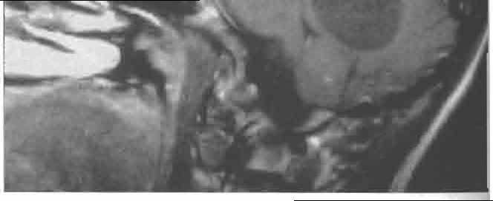
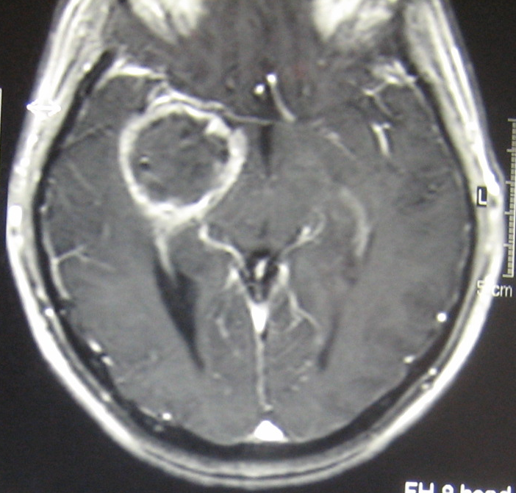
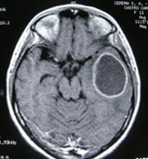
Resumen: Aspectos Esenciales
Lesión Quística Con Nódulo Mural:
Astrocitoma pilocítico
Hemangioblastoma
Lesión Capta Contraste En Anillo:
GBM
MTX cerebral
Linfoma cerebral primario
Absceso
Toxoplasmosis

Slide 6
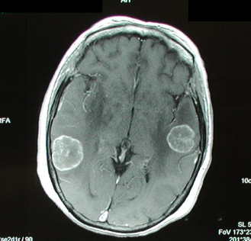
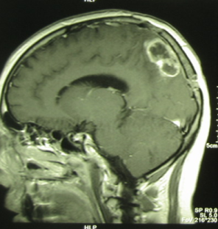
Resumen: Aspectos Esenciales
Metástasis Cerebrales
Más frecuente: cáncer de pulmón
Tumor 1º con + tendencia a metastatizar en cerebro: Melanoma
Cirugía en pacientes clase I
Astrocitomas
Astrocitoma gigantocelular subependimario se asocia a Esclerosis Tuberosa
Tumores Embrionarios
Tienen tendencia a diseminar por l.c.r.

Slide 7
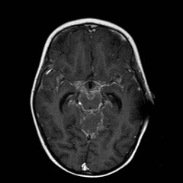
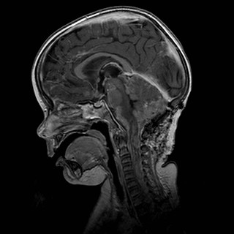
Resumen: Aspectos Esenciales
Tendencia a diseminar por l.c.r
Meduloblastoma
Pinealoblastoma
Germinoma
Ependimoma anaplásico / Ependimoblastoma
Linfoma primario SNC
Carcinoma plexo coroide

Slide 8
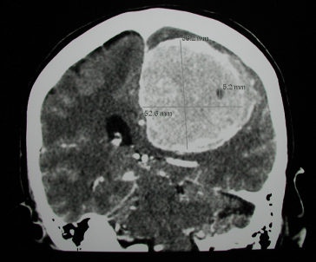
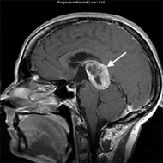
Resumen: Aspectos Esenciales
Meningiomas
Relacionados con hormonas (Progesterona)
Grado de resección (Simpson) influye en pronóstico y en aparición de recidiva
Tumores Pineales:
Clínica + frecuente: HTIC asociada a hidrocefalia
Clínica + característica: Sd. Parinaud por afectación del tectum mesencefálico
Tumor + frecuente en región pineal: Germinoma y tto RxT

Slide 9

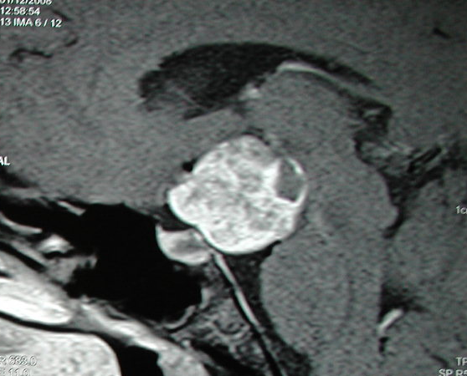
Resumen: Aspectos Esenciales
Tumores Hipofisarios
Adenomas:
  funcionantes / no-funcionantes
  microadenomas / macroadenomas
  Clínica:
    Afectacion visual: Hemianopsia bitemporal
    Hiperfunción hormonal o panhipopituitarismo
    Apoplejía hipofisaria
Tumores Región Selar
Si quistes y calcio = craneofaringioma
Otros Tumores
Tumor cerebeloso + policitemia = hemangioblastoma

Slide 10



Examen Neurocirugía
MIR

